Slide 1
令和８年度版 小学生用租税教育教材
栃木県租税教育推進協議会
Notes:
導入・自己紹介（INDEX1：所要時間２分）
皆さん、こんにちは。
●●（所属団体名）の●●と申します。よろしくお願いします。
今日は、みなさんと一緒に「税金」の種類や仕組み、使いみちについて勉強したいと思います。
私たちの暮らしに、どう税金が関わっているのか、どうして税金が必要なのか、どう使っていくのがよいのか、皆さんと一緒に考えていきたいと思います。
ところで、みなさん、「税金」ってなんだかわかりますか？
「税金」は、私たちが豊かで安全に暮らすための「会費」のようなものです。
では、みなさんが知っている「税金」には何がありますか？～消費税、所得税、～（生徒の発言を待つ）～ありがとうございます。
みなさんから、いくつか話してもらいましたが、ここで問題です。

Slide 2
ワーク：税金について考えてみよう
Notes:
ワーク：税金についてどう思う（INDEX２：所要時間5分）
【導入】（30秒）
みなさん、こんにちは！
今日は「税金」について、一緒に考えてみましょう！
「税金」と聞いて、どんなイメージがありますか？
ちょっと難しそう？ 大人の話っぽい？
でも、実はみなさんの身の回りにも、たくさん関わっているんですよ。
【活動1：知っている税金を書いてみよう】（1分30秒）
まずは、みなさんが「知っている税金」を書いてみましょう。
（※タブレットやパソコン上で「1 知っている税金を書いてみよう」の入力欄を指差して）
たとえば…「コンビニでお菓子を買うと、消費税がついてきますよね」
それも、立派な税金です！
ほかにはどんな税金があると思いますか？
おうちの人が言ってた「自動車税」や「住民税」など、聞いたことがある言葉もぜひ書いてみてください。
（30秒ほど自由記入の時間を設ける）
【活動2：税金は必要？不要？】（2分）
次に、「税金は必要だと思うか？それとも必要ないと思うか？」を考えてみましょう。
（※「2 税金は必要だと思いますか？」の入力欄を指差して）
必要だと思う人も、必要ないと思う人も、理由を自由に書いてくださいね。
たとえば…
「病院に行くとき、お金がかかるけど、税金があるから安くなっているんだよ」
「でも、自分はまだ子どもだから、払ってないし、必要ない気がする…」
そんな気持ちでもOKです！
考えたこと、思ったことを、そのまま書いてくれてかまいません。
（30秒～1分ほど自由記入）
【まとめ】（30秒）
みなさんの「税金」に対するイメージや意見、しっかり聞かせてもらいました！
このあとも、税金がどんなふうに使われているのか、もっとくわしく見ていきますよ。
それでは次のページへ進みましょう！
必要に応じて、児童の意見を読み上げたり、画面に表示して紹介することで、双方向のやりとりが生まれ、より深い理解につながります。

Slide 3




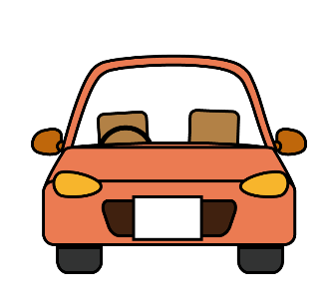
生活の中で関わりのある税金
次のようなときには、どんな税金がかかるでしょうか？？
税金の種類は約50種類あります。
給料をもらったら！？
給料をもらったら！？
家を持っていると！？
家を持っていると！？
お店でお買い物をしたときは！？
お店でお買い物をしたときは！？
所得税（国税）・住民税（地方税）
こていしさんぜい
固定資産税（地方税）
消費税（国税）・地方消費税（地方税）
※住民税とは、都道府県税と市（区）町村民税を
合わせた呼び方です。
車を持っていると！？
車を持っていると！？
温泉に入ったときは！？
温泉に入ったときは！？
おさ
国税は、「国に納める税金」、
地方税は「都道府県や市区町村に
納める税金」です。
おさ
自動車税（地方税）
にゅうとうぜい
入湯税（地方税）
もっと
くわしく
詳しく学ぼう：財務省キッズコーナーファイナンスらんど https://www.mof.go.jp/kids/2018 （財務省HP）
Notes:
税金クイズ（INDEX３：所要時間４分）
【導入】（1分）
さあ、前の時間で「税金って何だろう？」というお話をしましたね。
今回は、どんな税金があるのか、実際に見ながら考えてみましょう！
みなさんの生活の中でも、すでに関わっている税金がたくさんありますよ。
【活動：税金の名前を当てよう】（3分）
今から、いくつかの「イラスト」が出てきます。
これは「何にかかる税金」か、みんなで考えてみましょう！
（画面に表示された５つのイラストを使って進行）
１つ目：スーツを着て、働いている人のイラスト（税１）
これは会社やお店で働いている人ですね。
働いて給料をもらうと…どんな税金がかかるでしょうか？
これは「所得税」。
お給料など、働いて得たお金にかかる税金です。
2つ目：家のイラスト（税2）
次はおうちの絵です。
家を持っていると税金がかかるんですよ。知ってるかな？
これは「固定資産税」といいます。
家や土地などを持っている人が払う税金です。
３つ目：買い物のイラスト（税３）
これは、コンビニやスーパーで買い物をしたときの絵ですね。
このときにかかる税金は何だと思いますか？
（児童に問いかけたり、挙手で意見を聞いたりする）
そうです、「消費税」といいます。
みんなもお菓子を買ったときなどに、知らないうちに税金の支払いをしているんですよ！
4つ目：車のイラスト（税4）
次は車です。
車を持っていると、毎年かかる税金があります。
これは「自動車税」。
車をもっている人が、毎年決まった金額を納めます。
５つ目：温泉のイラスト（税５）
最後は温泉です。
温泉に入るとかかる税金があります。
これは「「入湯税」。
温泉に入る人が、施設利用料と一緒に納めます。
次のスライドで回答を表示します。
【まとめ】（30秒）
どうでしたか？ みなさんが普段目にしているものにも、いろんな税金が関わっているんですね。
税金は、「物を買う」「家に住む」「働く」「車を持つ」「温泉に入る」など、
わたしたちの生活の中のいろんなところでかかっていることがわかりましたね。

Slide 4
生活の中で関わりのある税金
次のようなときには、どんな税金がかかるでしょうか？？
税金の種類は約50種類あります。
給料をもらったら！？
家を持っていると！？
お店でお買い物をしたときは！？
所得税（国税）・住民税（地方税）
こていしさんぜい
固定資産税（地方税）
消費税（国税）・地方消費税（地方税）
※住民税とは、都道府県税と市（区）町村民税を
合わせた呼び方です。
車を持っていると！？
温泉に入ったときは！？
国税は、「国に納める税金」、
地方税は「都道府県や市区町村に
納める税金」です。
自動車税（地方税）
にゅうとうぜい
入湯税（地方税）
Notes:
いくつかの税金をを紹介しましたが、日本では、約50種類の税金があります。
約50種類ある税金は、納める（支払う）先が決まっています。その納める先によって、国税と地方税に分けられます。
国に納める税金を国税、栃木県や市町村に納める税金を地方税といいます。
例えば、みなさんが良く知っている消費税や所得税は、国に納めるので、国税といいます。
自動車を持っている人が納める自動車税や、不動産（土地や建物、たとえばマンション）を買ったときに納める不動産取得税は県に納める税金なので、地方税のうち道府県税といいます。
土地や建物をもっている人が納める固定資産税や住んでいる市町村に納める市町村民税は、市町村に納める税金なので、地方税のうち市町村税といいます。
では、皆さんは、税金を納めたことがありますか？
皆さんがお店で物を買ったときなどにお店に消費税を払っていますね。

Slide 5
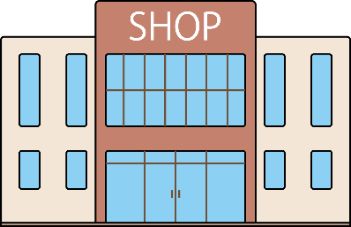




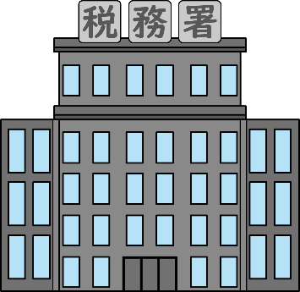
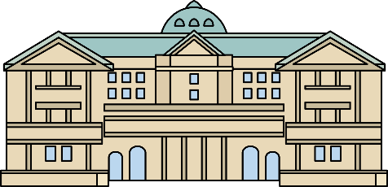



生活の中で関わりのある税金
消費税についての説明
お店
お店の売上
消費者
消費者から預かった
消費税の額を計算して納める。
１０００
おさ
１０００
１００
１００
ぜいむしょ
ゲーム
1,100円
税務署
おさ
にっぽん
納められた消費税を日本銀行に預ける。
品物の金額1,000円と一緒に
消費税100円を支払う。
(消費税を負担する)
しはら
ふたん
１００
日本銀行
にっぽん
お店は、 消費税を預かって
まとめて納めているんだね。
預けられた消費税を国のお金 (国庫金) として保管する。
おさ
７８円
２２円
国 （国税）
地方 （地方税）
７．８％
２．２％
※消費税は国税（消費税）と地方税（地方消費税）に分かれていて10%のうち7.8%が国税、2.2％が地方税です。
Notes:
消費税の流れ（INDEX４：所要時間3分）
【導入】（30秒）
これまで、税金にはどんな種類があるかを見てきましたね。
今回は、みなさんにとって一番身近な「消費税」について、
どうやって納められているのかを見てみましょう！
【活動：画像スライドを見ながら説明】（2分）
（画面に表示されている図を指しながら説明）
たとえば、みんながお店でゲームを買ったとき、
商品に消費税がついていますよね。
お客さんが払った消費税は、どうなるでしょう？
じつは、お店の人がそれをまとめて、国や市におさめているんです。
流れを説明（図に沿って）
①お客さんが買い物をする
↓
②代金といっしょに消費税も払う
↓
③お店が集めた消費税を、あとで国に納める
お店の人が自分のもうけとして使っちゃうわけじゃないんですね。
みんなから集めた「税金」は、ちゃんと決まった先に届けるしくみがあるんです！
【まとめ】（30秒）
消費税って、わたしたちが払うだけじゃなくて、
お店の人も大切な役割をもっていることが分かりましたね。
こうして、みんなから集められたお金が、
国や市町の仕事に使われていくんです。
次は、その「使い道」についても見ていきましょう！
※必要であれば、「お店は途中で預かっている存在なんだね」と補足し、
税金がきちんと管理されている信頼感を伝えると効果的です。

Slide 6

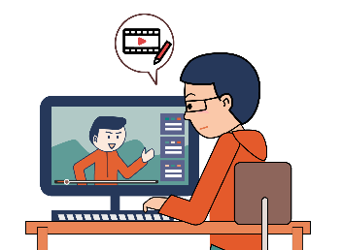


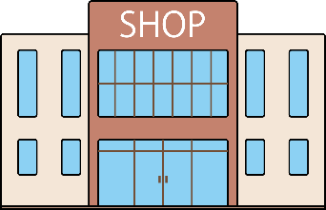
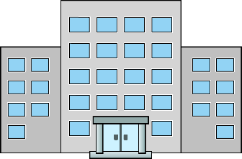
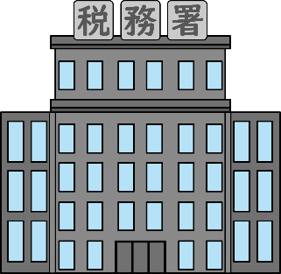
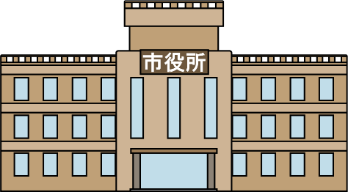
生活の中で関わりのある税金
おさ
税金の流れと納め方
商品を買った場合
自分で商売をしている場合
会社などに勤めている場合
お店で商品を買いました。
代金 1,000円と、
税金100円を
支払いました。
ＹｏｕＴｕｂｅｒや大工さん
など自分で商売を
している方は
確定申告で税金を
納めています。
会社員は、毎月会社から
はらわれる給料の中から、
税金(所得税・住民税)が
差し引かれています。
かくていしんこく
しはら
おさ
お店
個人事業主
会社
お店は、預かった
消費税を
まとめて納めます。
自分で税金を計算して
税務署に申告
(申し出ること）し、
納めます (確定申告)。
会社は、社員から預かった
税金をまとめて
納めます
（源泉徴収）。
ぜいむしょ
しんこく
おさ
もう
おさ
おさ
かくていしんこく
げんせんちょうしゅう
消費税
所得税
住民税
都道府県
市区町村
ぜいむしょ
税務署
（国）
（地方公共団体）
Notes:
税金の流れと納め方（INDEX５：所要時間3分）
【導入】（30秒）
前のページでは「消費税をお店が納める仕組み」を見ましたね。
今回は、税金全体がどう流れていくのか、
つまり「税金の流れと納め方」をもう少しくわしく見てみましょう！
【活動：図を見ながら流れを解説】（2分）
（画面に表示されている画像を指しながら進行）
この図は、税金がどうやって集められて、どうやって使われていくのかを表しています。
① 税金を納めるのは誰？
まず、わたしたち国民が、買い物をしたり働いたりして、税金を納めます。
② 税金はどこに集められる？
そのお金は、国や都道府県、市町村などに集められます。
③ 集めた税金はどうなる？
これは後で説明しますが（インデックス７「税金の使いみちはどうやって決めるの？」）、集めた税金は、国会や地方議会で「どう使うか」を決めたあと、
学校、道路、病院、警察、消防など、みんなの生活を支えることに使われます。
【まとめ】（30秒）
つまり、納めた税金は、
いったん集められて、そこから「みんなのために」使われているということですね。
税金がきちんと集められ、正しく使われることで、
私たちの生活は安全で、便利になっているんですよ。
このあとは、実際に「どんなことに使われているか」もっと具体的に見ていきましょう！

Slide 7
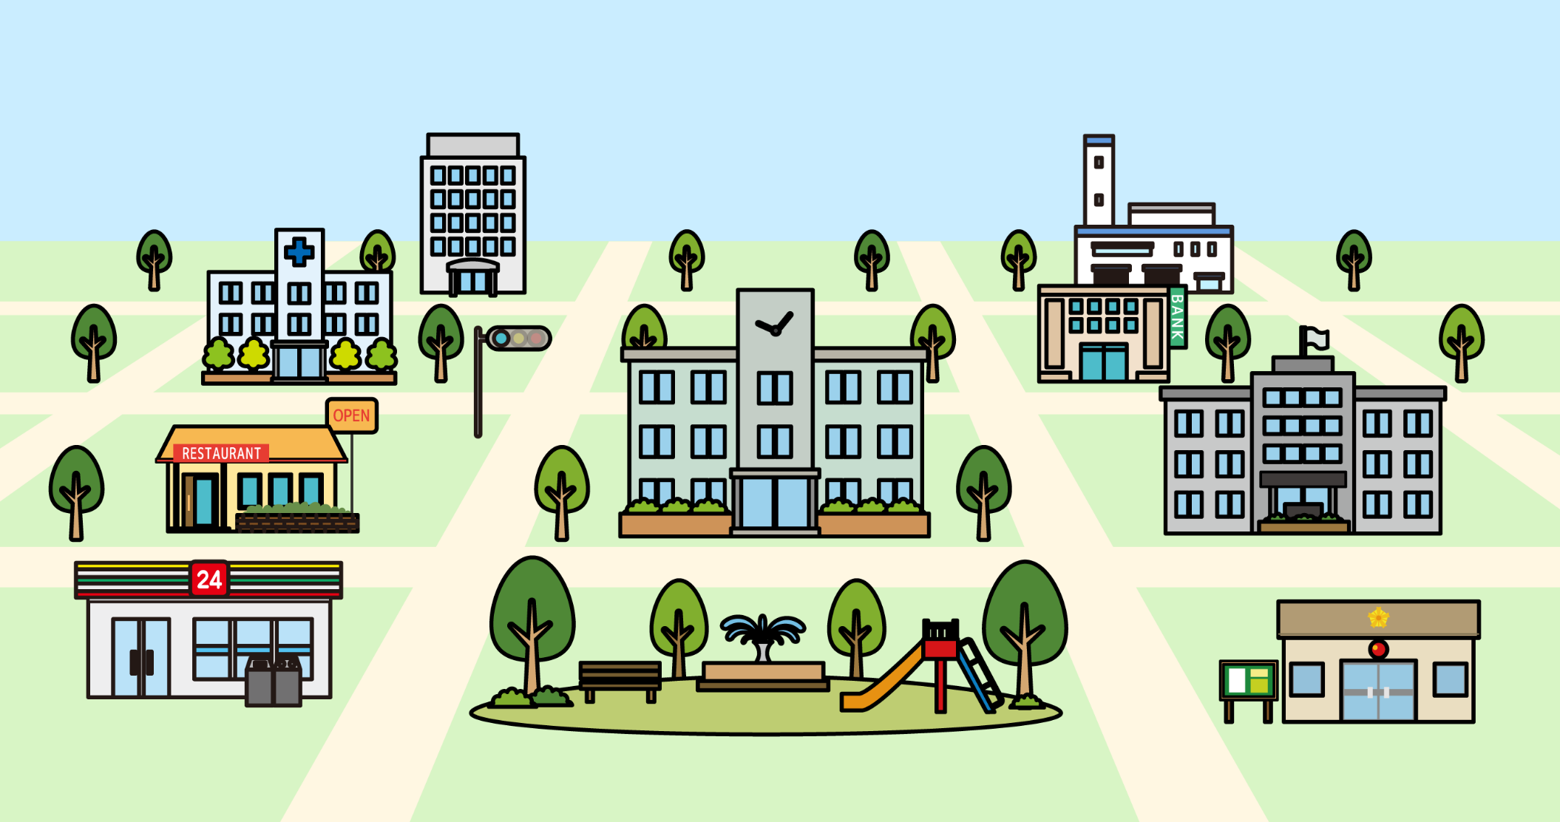
税金は何のためにあるのだろうか
しせつ
次の街の絵の中で、税金を使ってつくられたり、運営されたりしている施設はどれでしょう？
会社
ごみ処理場
市民病院
ごみ処理場
市民病院
小学校
小学校
レストラン
信号機
銀行
信号機
市役所
市役所
公園
コンビニ
公園
交番
交番
Notes:
税金は何のためにあるのだろうか（INDEX６: 所要時間３分）
「税金はどんなところに使われているだろう？」
【導入】（30秒）
税金は集められるだけでなく、わたしたちの暮らしのいろいろな場面で使われています。
さて、どんなところに使われているでしょうか？
税金は、警察による町の安全を守るため、ごみの処理のため、病院の費用のためなどに使われています。
次は町全体で税金がどんなところに使われているか見てみよう。
【活動】（7分）
「町のどんなところで税金が使われているか見てみよう」（所要時間3分）
町の中をよ〜く見ると、税金が使われている場所がたくさんあるんです。
たとえば…
・「小学校」→ 子どもたちの学びを支えるためのお金
・「交番」→ 生活に関する安全を守るためのお金
・「ごみ処理場」→ ごみを集めて処理のためのお金
ほかにも、「市民病院」「公園」「信号機」など、たくさんありますね。
みんなが「安全」「安心」に暮らせるように、
いろんな施設やしくみに税金が使われているんだね。
☆「栃木県のどんなところで税金が使われているか考えてみよう！」
（所要時間4分）
他にも各市町の観光スポットや道の駅の維持・管理などに税金が活躍しています。
税金は、栃木県の中でも、いろいろな形で地域の暮らしを支えているんですね。
これから町を歩くときは、「ここにも税金が使われているかも？」と考えてみてください！

Slide 8




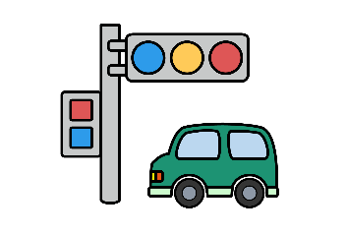
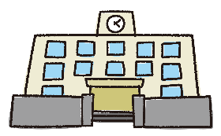
税金は何のためにあるのだろうか
皆さんは「税金」にどのようなイメージを持っていますか？
わたしたちの身の回りには、国や地方公共団体による「公共サービス」や
「公共施設」があります。
こうきょう
こうきょうしせつ
「税金」 により賄われています。
まかな
こうきょう
ふくし
こうきょうしせつ
道路、学校、公園 など
公共サービス
警察、消防、ごみ収集、福祉 など
公共施設
警察費・消防費
（令和５年度）
約5兆4,456億円^{※１}
国民１人当たり
約43,792円
ごみ処理費用
（令和５年度）
約2兆6,002億円^{※２}
国民１人当たり
約20,910円
いりょう
国民医療費の
公費負担額
（令和４年度）
約17兆6,837億円^{※３}
国民１人当たり
約141,530円
道路整備事業費
（令和７年度）
約1兆6,721億円^{※４}
校舎・体育館
などの建設費用
（令和７年度）
約736億円^{※５}
ふたん
※１・２ 出所：総務省「令和７年版地方財政白書」
※３ 出所：厚生労働省「令和４（2022）年度国民医療費の概況」
※４・５ 出所：財務省｢令和７年度予算及び財政投融資計画の説明（予算修正後）」
Notes:
税金は何のためにあるのだろうか（INDEX７: 所要時間３分）
私たちの身の回りには、国や、地方公共団体による「公共サービス」や「公共施設」があります。
具体的な「公共サービス」としては、私たちの安全を守るための警察、急に病気になったときに使う救急車、街をきれいにするためのごみ収集などがあり、「公共施設」としては、道路、学校、公園などがあります。
どれも税金により賄われており、警察・消防については、国民１人当たり約43,792円、ごみ処理については、国民１人当たり約20,910円、医療費については、国民１人当たり約141,530円負担していることになります。
また、道路を整備したりするのに、年間約1兆6,721億円、校舎・体育館などを建てたりするのに、年間約736億円の税金が使われています。
（児童の「税金」のイメージを聞いてみる）
身近なところから、見ていきましょう。
【警察費・消防費】
R4：約５兆3,177億円／国民一人当たり約42,560円
R5：約５兆4,456億円／国民一人当たり約43,792円（+1,279億円／1,230円）
【ごみ処理費用】
R４：約２兆4,726億円／約19,800円
R５：約２兆6,002億円／約20,910円（+1,274億円／1,110円）
【国民医療費の公費負担額】
R３：約17兆1,025億円／約136,300円
R４：約17兆6,837億円／約141,530円（+5,812億円／5,200円）
【道路整備事業費】
R６：約１兆6,715億円 ⇒ R７：約１兆6,721億円（+６億円）
【校舎・体育館などの建設費用】
R６：約732億円 ⇒ R７：約736億円（+４億円）

Slide 9




税金は何のためにあるのだろうか
ふたん
公立学校の児童・生徒一人当たりの公費負担額 （令和４年度）
普段通っている学校で使う用品や施設のほか、教科書の無償配付などにも、
税金が使われています。皆さんのためにどのぐらい使われているか、確認してみましょう。
しせつ
むしょう
（全国平均）
小学生
中学生
高校生（全日制）
約941,000円
約1,086,000円
約1,127,000円
※出所：文部科学省「令和５年度地方教育費調査（令和４会計年度）」
もっと
くわしく
動画で学ぼう：「税の学習コーナー」 https://www.nta.go.jp/taxes/kids/video/index.htm#anime
Notes:
税金は何のためにあるのだろうか（INDEX８: 所要時間３分）
皆さんが学校で勉強などをするのにも、税金は使われています。実際、どれくらいの税金が使われているかというと、小学生では、児童１人当たり１年間で約941,000円が使われています。
さらに、皆さんが今日のように学校で授業を受けている生活の中にも税金は大きく関わっているのです。
今から３年前の令和４年度の状況ですが、
【小学生】R３：約 921,000円 ⇒ R４：約 941,000円（+20,000円）
【中学生】R３：約1,067,000円 ⇒ R４：約1,086,000円（+19,000円）
【高校生】R３：約1,129,000円 ⇒ R４：約1,127,000円（－ 2,000円）
公立学校12年間で、一人当たり約1,211万円にもなります。

Slide 10



税金は何のためにあるのだろうか
税金の使いみち
税金は、みんなの安全を守る警察・消防や、道路・水道の整備といった「みんなのために役立つ活動」や、年金・医療・福祉・教育など「社会での助け合いのための活動」に使われています。
そのために必要なたくさんのお金を、みんなで出し合って負担するのが「税金」です。
ねんきん
いりょう
ふくし
ふたん
税金は、みんなで社会を支えるための
「会費」のようなもの
ゲームで学ぼう：うんこ税金ドリル https://www.mof.go.jp/tax_policy/publication/brochure/zeikin_drill/index.html （財務省HP）
Notes:
税金は何のためにあるのだろうか（INDEX９: 所要時間１分）
このように、納められた税金は、「皆のために役立つ活動」や、「社会での助け合いのための活動」に使われており、こういった活動に必要な、たくさんのお金を皆で出し合って負担するのが「税金」です。
つまり、税金は、皆で社会を支えるための「会費」のようなものです。

Slide 11
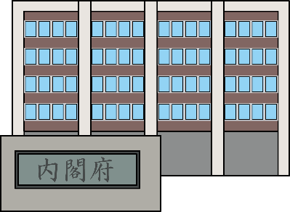
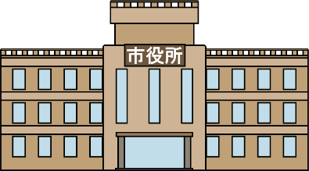



税金の使いみちはどうやって決めるの？
ふたん
国の税金に関する法律（税負担の方法）と税金の使い道（予算）は、国民の代表者である国会議員が決めています。
国
都道府県・市区町村
税金
（国税）
税金
（地方税）
内 閣
都道府県知事・市区町村長
選挙
住民の代表である
都道府県知事・
市区町村長を選びます
予算案の提出
選挙
選挙
予算案の提出
国会
国民の代表である
国会議員を選びます
住民の代表である
都道府県・市区町村議会議員を選びます
都道府県・市区町村の議会
議決
議決
国会の話し合いで予算が決まります。
国 民
議会の話し合いで予算が決まります。
Notes:
税金の使いみちの決め方（INDEX10：所要時間3分）
【導入】（30秒）
ここまでで、「税金がどこに使われているか」は分かってきましたね。
ではその「使いみち」って、一体誰が決めていると思いますか？
勝手に決めている人がいるのかな？
【活動】（2分）
（画像を画面に表示しながら）
実は、税金の使いみちはちゃんと手順を踏んで決められています。
① まず、大まかな使いみちを考えるのが「国」や「市役所」の人たち。
学校を建てる？ 道路を直す？ 何にいくら使うか、などをまとめた「予算案」を作ります。
② 次に、それをチェックして「決める」人たちがいます。
それが、「国会議員」や「市議会議員」たち。
つまり、国会や地方議会で話し合って決めるんです。
③ そして決まったら、各地でそのお金が使われていきます。
【まとめ】（30秒）
つまり税金の使いみちは、みんなの代表がきちんと話し合って、
「どう使うか」を民主的に決めているんですね。
だからこそ、税金を無駄にしないように、
そしてみんなのためになるように、ルールが決まっているんです。

Slide 12
税金の使いみちはどうやって決めるの？
国の予算（令和７年度当初予算）
国の借金を返したり
利子を払ったりするために
28兆2,179億円
24.5%
わたしたちの健康や
生活を守るために
38兆2,938億円
（33.2%）
はら
国の借金など
35兆4,490億円
（24.9%）
税金など
77兆8,190億円
（67.6%）
歳入総額
115兆1,978億円
歳出総額
115兆1,978億円
そのほか
17兆716億円
（15.7%）
都道府県や
市区町村の
財政をおぎなう
ために
18兆8,728億円
16.4%
そのほか
7兆5,147億円
（7.6%）
教育や科学技術を
さかんにするために
5兆6,560億円
（4.9%）
道路や住宅などの
整備のために
6兆858億円
（5.3%）
Notes:
予算を見てみよう！国（INDEX11：所要時間３分）
【導入】（30秒）
ここからは、「集められた税金がどれくらいの量で、どこに使われているか」を、グラフで見てみましょう。
まずは「国の予算」です！
【活動】（1分30秒）
（歳入・歳出それぞれのドーナツグラフを見せながら）
歳入（収入）：
国には「消費税」「所得税」「法人税」などがあり、
そのほかに「公債金収入（借金）」もあります。
歳出（支出）：
一番多いのは「わたしたちの健康や生活を守るために」かかっているいわゆる「社会保障関係費」となります。
みんなが病院に行ったり、お年寄りが介護を受けたりするための費用です。
次に多いのが「国の借金を返済したり利子を払ったりするため」のいわゆる「国債費」、つまり昔の借金の返済です。
【まとめ】（30秒）
国のお金はとても大きな金額ですが、
その多くが「みんなの生活を支えること」や「借金の返済」に使われているんですね。

Slide 13
税金の使いみちはどうやって決めるの？
栃木県の予算（令和７年度当初予算）
そのほか
1,983億円
（21.4%）
教育のために
1,882億円
（20.4%）
県の借金を
返したりするため
999億円
（10.8%）
国から入る
お金
2,946億円
（31.9%）
歳入総額
9,242億円
県税など
5,704億円
（61.7%）
歳出総額
9,242億円
商工業発展のため
1,290億円
（14.0%）
生活を
まもるため
479億円
（5.2%）
県の借金
592億円
（6.4%）
福祉の充実のため
1,169億円
（12.6%）
健康で快適な生活や環境をつくるため
672億円
（7.3%）
道路・河川・住宅の充実のため
768億円
（8.3%）
Notes:
予算を見てみよう！栃木県（INDEX12：所要時間３分）
次は、わたしたちが住んでいる「栃木県の予算」を見てみましょう。
県の歳入には、「県税」や「国から入るお金（いわゆる地方交付税）」、「県債（けんさい＝県の借金）」があります。
「県税」は、会社やお店、自動車などにかかる税です。
県の収入・支出が9,242億円です。左側のグラフを見ますと、県の収入は、県民の方から納められる「県税」や、県の借金である「県債」などがあります。
そのうち、県税などの収入は5,704億円で、予算額の61.7％を占め、県の財源として重要な役割を担っています。
県の歳出では、一番多いのは「教育費」。学校の運営や先生の給料などが含まれます。
ほかにも「土木費（道路や橋など）」や「民生費（福祉関係）」などがあります。
グラフの真ん中に表示されている合計額にも注目してみましょう。
県の予算は、右側のグラフを見ますと、教育や商工業の発展のために多く使われていることが分かります。

Slide 14


税金は大切なもの
のうぜい
納税は国民の義務
税金がないと、わたしたちの生活は成り立たなくなります。
税金は、社会の一員として暮らしていくために支払わなければならない
会費のようなものです。税金を納めることは、国民の義務として憲法に定められています。
おさ
日本国憲法
第３０条
のうぜい
国民は、法律の定めるところにより、納税の義務を負ふ。
（納税の義務）
のうぜい
税金がなぜ必要かもう一度
考えてみよう
誰がどのように
税金の使いみちを決めているか
調べてみよう
ふりかえろう https://www.nta.go.jp/publication/webtaxtv/201503/webtaxtv_wb.html （Web-TAX-TV）
Notes:
税金は何のためにあるの？（INDEX13：所要時間3分）
【導入】（30秒）
今日の授業のしめくくりとして、もう一度、考えてみましょう。
「税金って、何のためにあるんだろうか？」
【画像を見ながら問いかけ】（1分30秒）
（画像「税金は何のためにあるのだろうか」を見せながら）
今まで学んだことをふりかえってみると、こんなことが分かってきましたね：
・道路や橋をなおすため
・病院や学校を支えるため
・火事や事件から守るため
・子どもから高齢者まで、みんなのくらしを支えるため
でも、これらはすべて、「自分ひとりではできないこと」です。
だからこそ、「みんなで力を出し合う＝税金」が必要なんですね。
このページには、「納税の義務」という言葉が出てきます。
これは、実は日本国憲法の第30条に書かれている、
国民の三大義務の一つです。
三大義務とは？
1.教育を受けさせる義務（第26条）
2.勤労の義務（第27条）
3.納税の義務（第30条）
つまり、「税金を納めること」は、
単なるルールやルール違反の話ではなく、国民としての基本的な役割なのです。
ポイント：
・税金を納めることで、社会全体が支えられる
・自分もその「支える側の一員」になることが、義務であり、責任でもある
【まとめ】（30秒）
税金は、「とられるもの」ではなく、
「安心して生きていくためのしくみ」なんです。
今日の授業で学んだことを、ぜひおうちの人にも話してみてくださいね。
そして、これから大人になる中で、税金のことを自分ごととして考えていけるようになるとすてきですね。

Slide 15


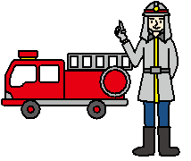

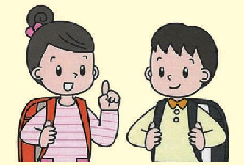


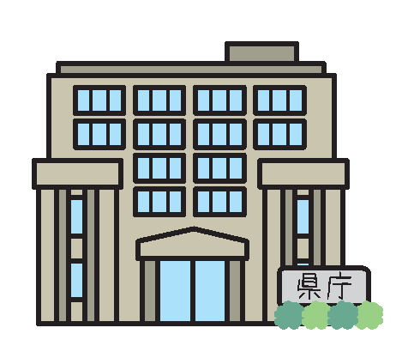
税金クイズ
→の数字はヒントのページです。
１ 税金の種類 →Ｐ４
物を買ったときやサービスを受けたときに払う税金は
どれでしょうか？
① 所得税
② 法人税
③ 消費税
２ 税金の使われ方 →Ｐ７
令和５年度の１年間に警察や消防に使われる税金は
国民一人あたりいくらでしょうか。
① 約 20,910円
② 約 43,792円
③ 約 141,530円
けいさつ
３ 公立小学校の教育費 →Ｐ８
税金で負担した令和４年度の公立小学校の児童１人
あたりの年間教育費はいくらでしょうか？
① 約 941,000円
② 約 975,000円
③ 約1,067,000円
４ 税金の使いみちの決め方 →Ｐ10
国の税金の使いみちはどこが決めるのでしょうか？
① 税務署
② 内閣
③ 国会（国民の代表）
５ 国に納められる税金 →Ｐ11
令和７年度に国に納められる税金はいくらでしょうか？
① 約 35兆4,490億円
② 約 77兆8,190億円
③ 約112兆5,717億円
６ 栃木県に国から入るお金 →Ｐ12
令和７年度に栃木県に国から入るお金はいくらで
しょうか？
① 約 2,946億円
② 約 4,642億円
③ 約 7,816億円
答え：１－③、２－②、３－①、４－③、５－②、６－①
Notes:
「時間調整の際に、ご使用ください。」
それでは、ここで税金に関するクイズを行います。
１ 税金の種類
答えは、③消費税
２ 税金の使われ方
答えは、②約43,792円
３ 公立小学校の教育費
答えは、①約941,000円
４ 税金の使いみちの決め方
答えは、③国会（国民の代表）
５ 国に納められる税金
答えは、②約77兆8,190億円
６ 栃木県に国から入るお金
答えは、①約2,946億円

Slide 16
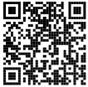
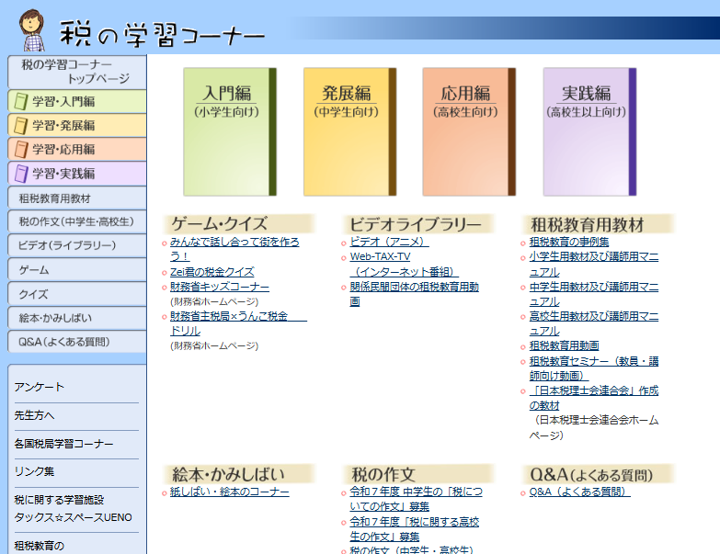


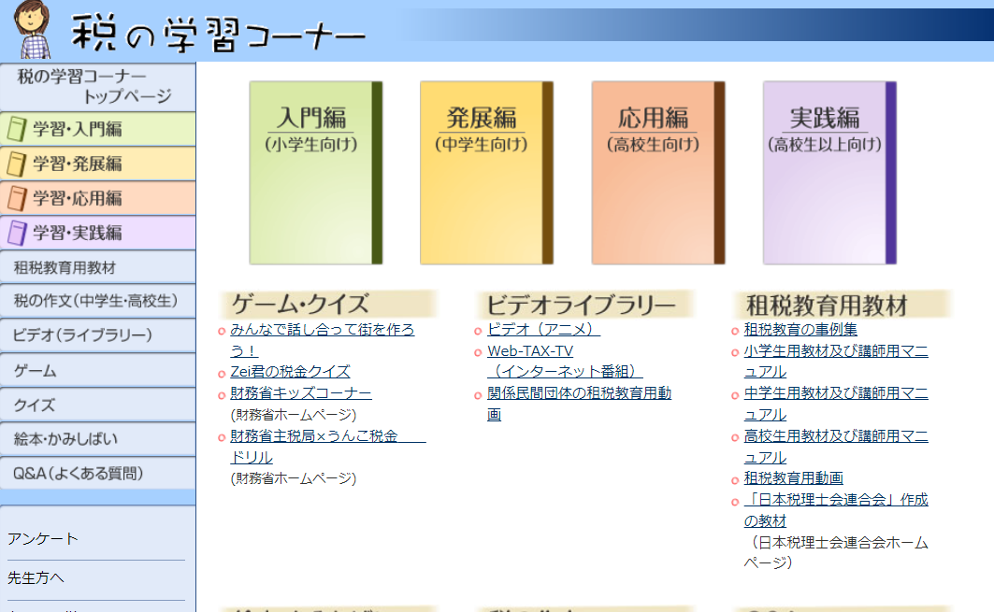
税の学習コーナー
税金について、もっと詳しく知りたい人は、国税庁ホームページの「税の学習コーナー」を見てね。
税の学習コーナー https://www.nta.go.jp/taxes/kids/index.htm
Notes:
今日の授業をきっかけに、もし税金について、もっと学びたいと思ったら、是非、国税庁ホームページの「税の学習コーナー」も見てみてください。

